Slide 1

Rekonstruktion von unscharfen Bildern mit Wiener-Filtern
Presentation Aufnahmegespräch MSE
Andreas Kuhn

Slide 2
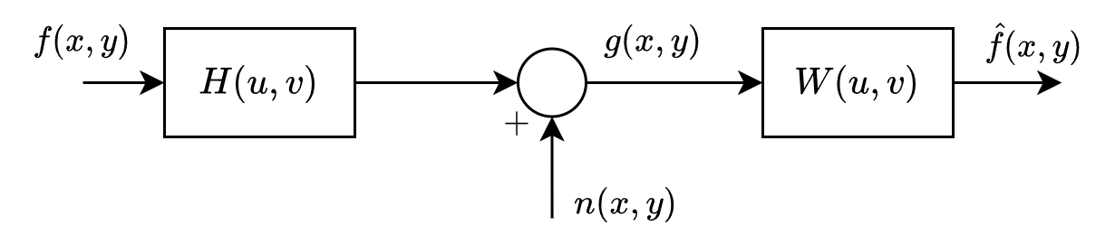
Überblick
Degradation
Inverse Filterung
Least Squares Wiener-Filter
Alternative optimierungskriterien
Notes:
Modell
NEXT

Slide 3
Überblick
Degradation
Inverse Filterung
Least Squares Wiener-Filter
Alternative optimierungskriterien
Notes:
Problemstellung: unblurring → blurring modellieren um inputdaten zu simulieren

Slide 4
Überblick
Degradation
Inverse Filterung
Least Squares Wiener-Filter
Alternative optimierungskriterien
Notes:
Grundidee Restauration: “Rückgängig machen” der Degradationsfunktion H
Idee bleibt auch in Wiener-Filter enthalten

Slide 5
Überblick
Degradation
Inverse Filterung
Least Squares Wiener-Filter
Alternative optimierungskriterien
Notes:
Miteinbeziehen von Rauschen

Slide 6
Überblick
Degradation
Inverse Filterung
Least Squares Wiener-Filter
Alternative optimierungskriterien
Notes:
Bonus: Wiener-Filter nur eine Variante von Least Squares Filtern

Slide 7
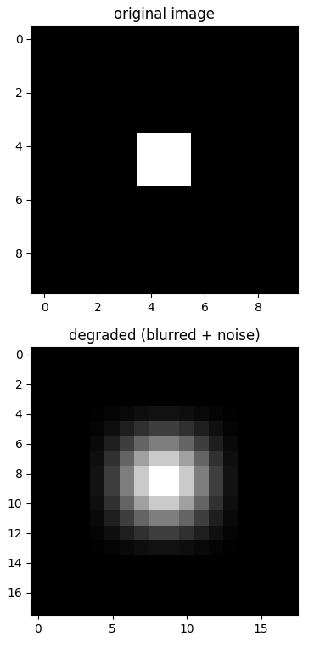
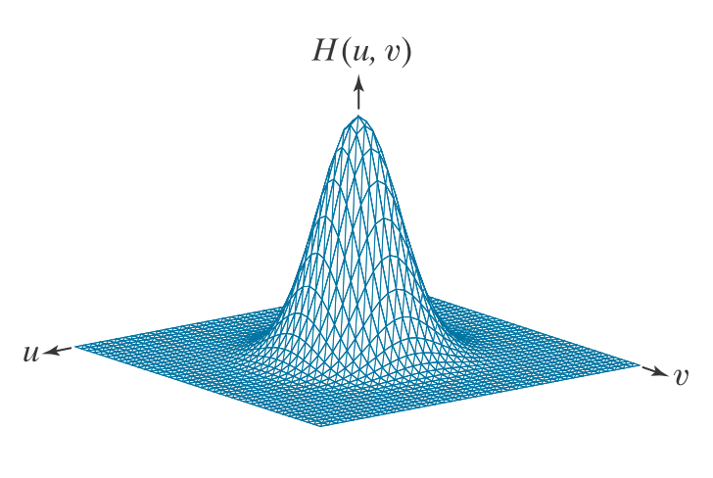
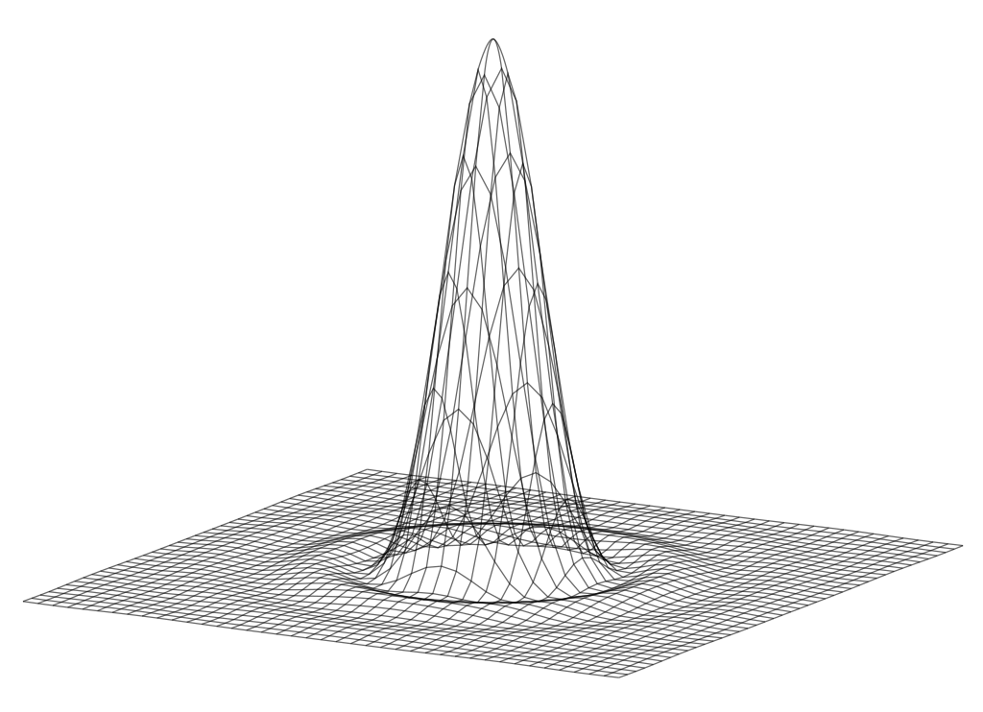
Simulation Effekt unscharfe Linse
Degradation
Realer Effekt: Pixelintensitäten auf Nachbarumfeld verteilt
Approximation: Faltung mit point spread function (psf)
blurred image
2D-Gauss Funktion
“Airy Disk” Funktion
Bildquellen: Links Gonzales, Woods [1], Mitte Wikipedia [2], Rechts eigene Darstellung
Notes:
In unserem Fall: Unscharfe Linse → PSF
Point Spreading: beschreibt, wie jeder Punkt vom Inputbild auf seine Nachbaren verteilt wird
Soweit ziemlich straight-forward

Slide 8
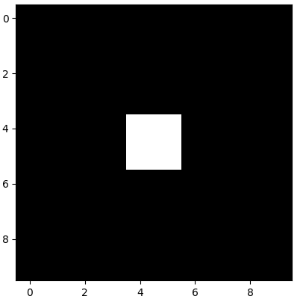
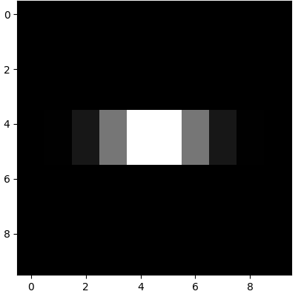
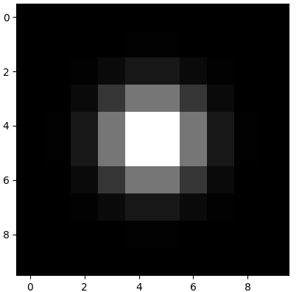
Separierierte Faltung
Degradation
Notes:
Horizontaler Kernel für x-dimension
Vertikaler Kernel für y-dimension

Slide 9
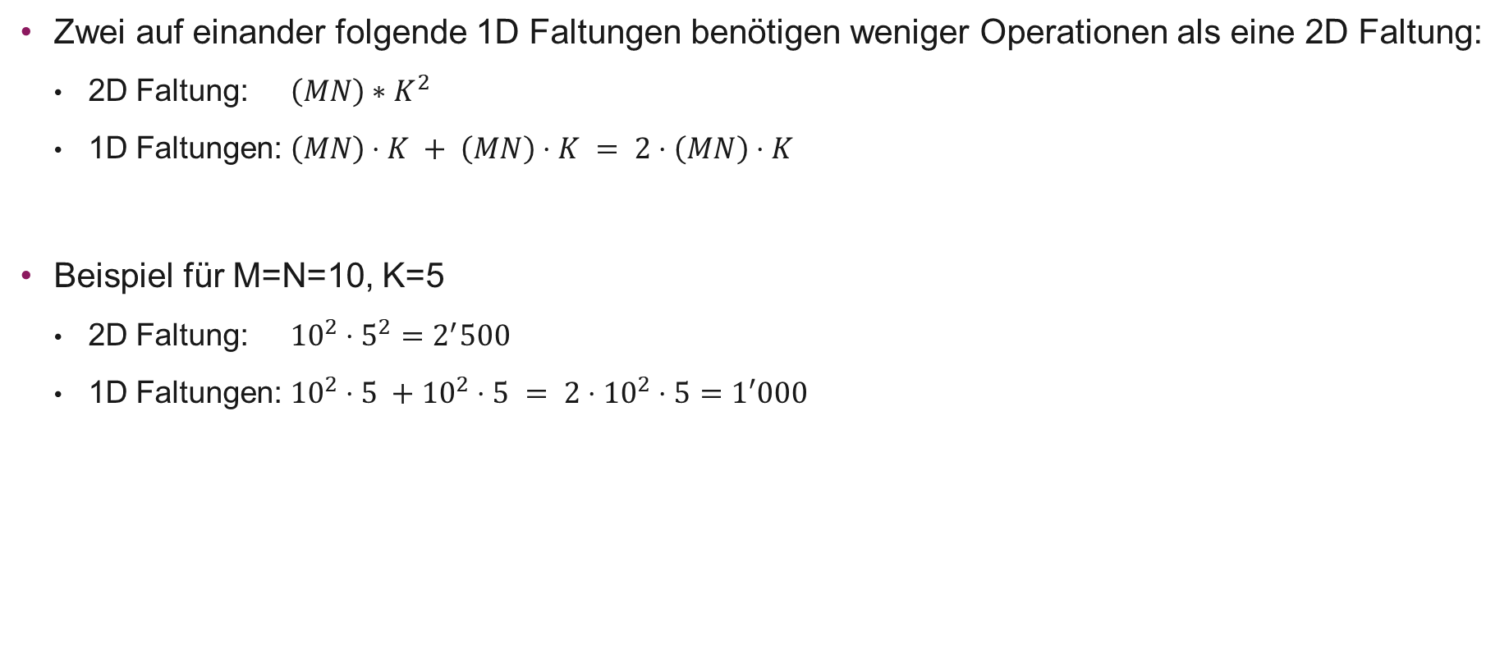
Separierierte Faltung
Degradation
Zwei auf einander folgende 1D Faltungen benötigen weniger Operationen als eine 2D Faltung:
2D Faltung: $\left(MN\right)∗K^{2}$
1D Faltungen: $\left(MN\right)⋅K + \left(MN\right)⋅K = 2⋅\left(MN\right)⋅K$
Beispiel für M=N=10, K=5
2D Faltung: ${10}^{2}⋅5^{2}=2^{′}500$
1D Faltungen: ${10}^{2}⋅5 +{10}^{2}⋅5 = 2⋅{10}^{2}⋅5=1′000$
Notes:
Warum separieren?
Weniger als die Hälfte!

Slide 10
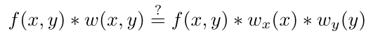
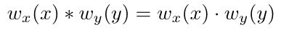
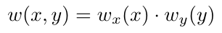
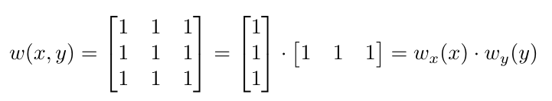
Separierierte Faltung
Degradation
Separation 2D Faltung in zwei auf einander folgende 1D Faltungen
Bedingung für die Separierbarkeit eines Faltungs-Kernels
Beispiel: Box-Kernel
Notes:
Assotiativgesetz: Klammer um w_x*w_y
Faltung mit separaten x und y Kernels → Wann separierbar?
→Überaschend: Faltung w_x*w_y dem äusseren Produkt!

Slide 11
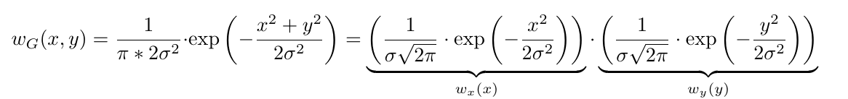
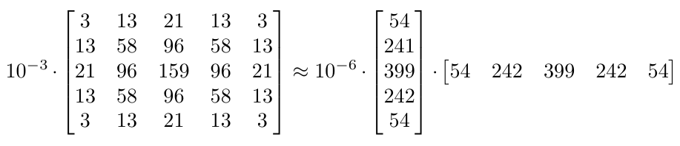
Separierierte Faltung
Degradation
Auch Gauss-Kernel kann separiert werden:
Beispiel 5x5 Gauss Kernel
Notes:
Exponentialregel
w_x, w_y: Gauss-Funktion in der gewohnten 1D-Form
Vorstellen 2D: w_x als gewichtungsfunktion für w_y und umgekehrt

Slide 12
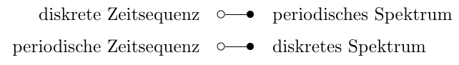
Filterung im Frequenzbereich
Inverse Filterung
Zyklische Faltung
Notes:
Kapitel Inverse Filterung, aber zu erst normale Filterung
Spezielle Eigenschaften diskret
DFT: N ->N, beidseitens diskret: beide ko

Slide 13
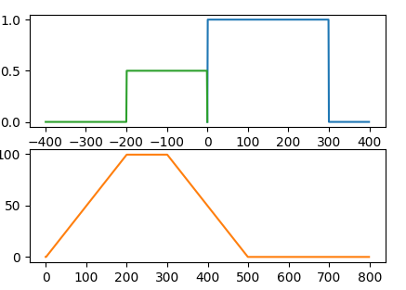
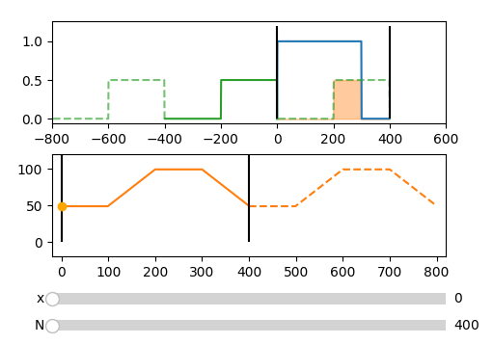
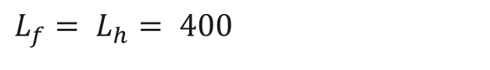
Filterung im Frequenzbereich: Zyklische Faltung
Inverse Filterung
Faltung im Zeitbereich
(Naive) Faltung im Frequenzbereich
$$L_{f}= L_{h}= 400$$
Notes:
1D Beispiel: Zwei gleich lange Signale werden gefaltet
Rechteckfunktionen: Faltung = Überlappende Fläche
Bereits in Anfangsposition Überlappung von Signalkopie

Slide 14
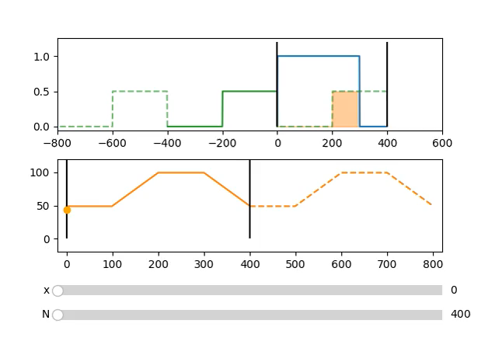
Filterung im Frequenzbereich: Zyklische Faltung
Inverse Filterung
Notes:
Lineare Faltung im Frequenzbereich → Padding

Slide 15
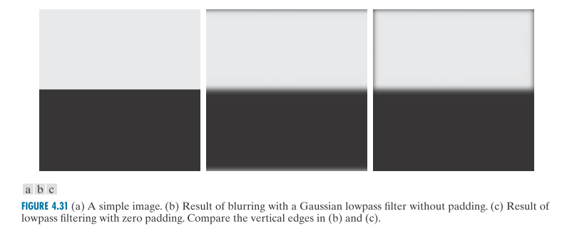
Filterung im Frequenzbereich
Inverse Filterung
Bildquellen: Links Gonzales, Woods [1]
Notes:
Äquivalent für 2D Faltung: Wraparound error
Relativ Harmlos wenn Bild grosser als Kernel

Slide 16
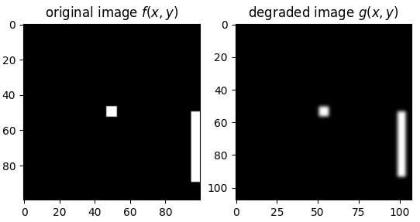
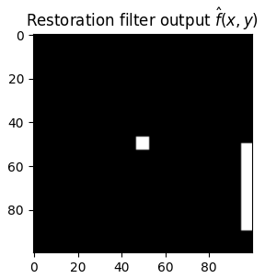
Inverse Filterung im Frequenzbereich
Inverse Filterung
Notes:
Wechsel zu Inverser Filterung
For Inv-filtering: high freqs get amplified (as they have to, in order to reconstruct f(x,y))
BUT: (1) Also some noise here!
(2) Cropping conv result, as in reality, also adds high freqs!
=>Real setup makes some weirdness around edges inevitable!

Slide 17

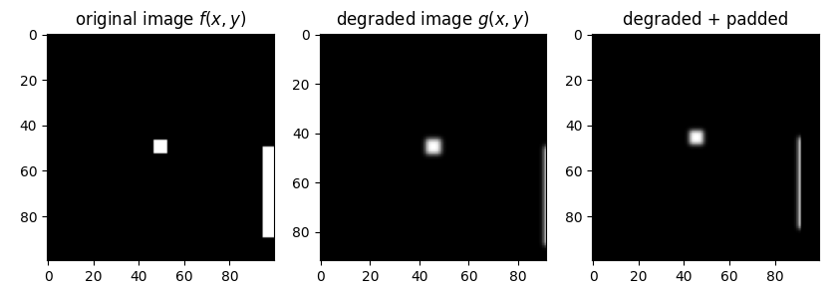
Randeffekte
Inverse Filterung
Höhere Frequenz als nach modelliertem Filter möglich sein sollte
→ Führt beim inversen Filtern zu Artefakten!
Notes:
Keine vollständige lineare Faltung → valide Faltung
Zero-padding löst das Problem nicht (oft sogar schlimmer)

Slide 18

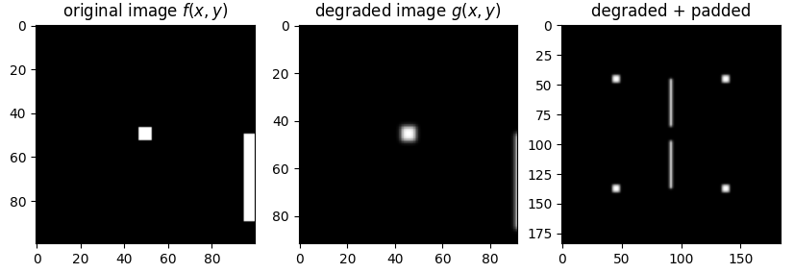
Randeffekte: Mirror Padding
Inverse Filterung
Entschärft
Notes:
Periodische Fortsetzung des Signals durch Spiegelung
Keine “unstetigkeiten”
Keine neuen Frequenzen

Slide 19
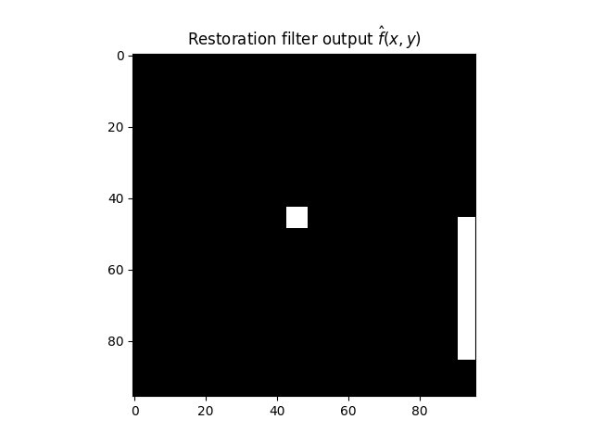
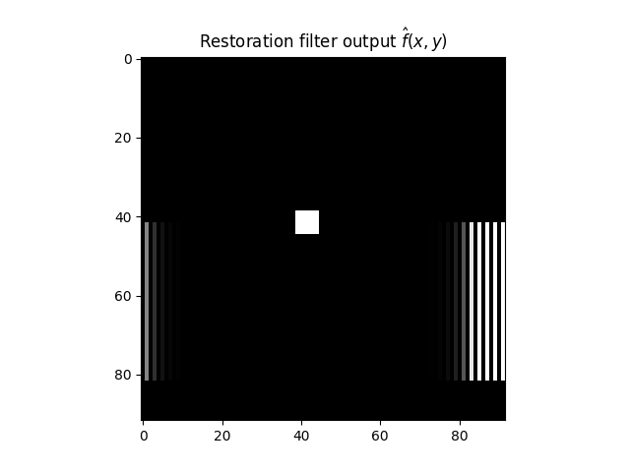
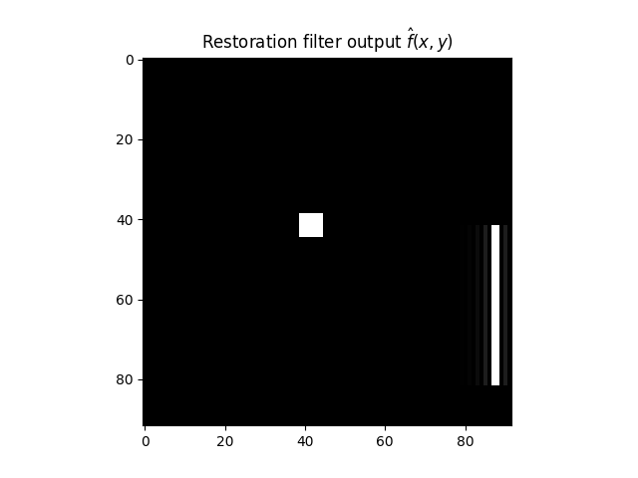
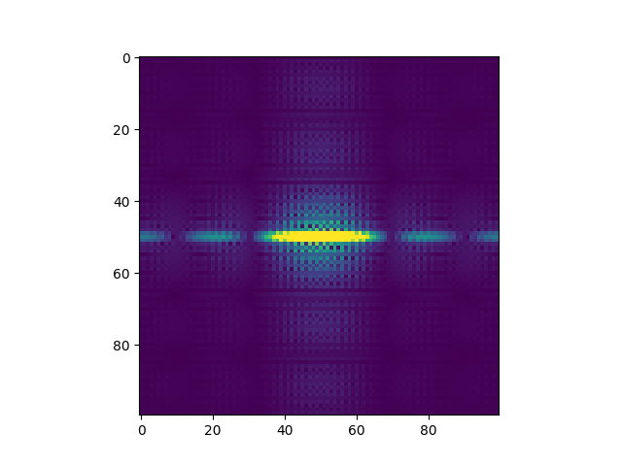
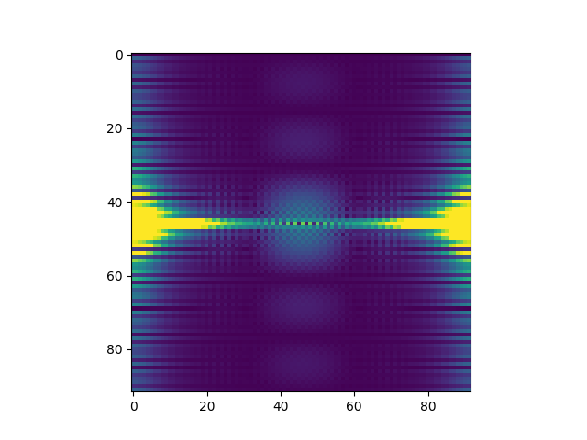
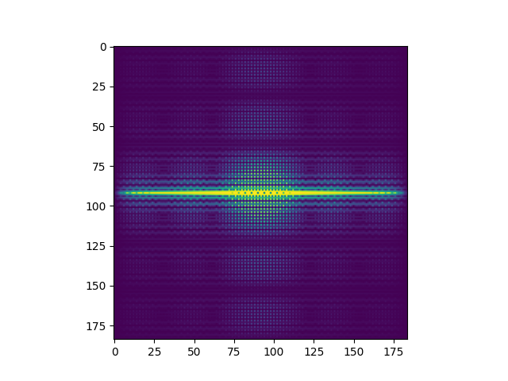
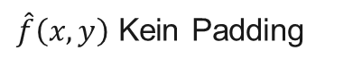
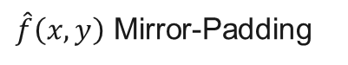
Randeffekte: Gauss Filter
Originalbild f(x,y)
$\hat{f}\left(x,y\right)$ Kein Padding
$\hat{f}\left(x,y\right)$ Mirror-Padding
Notes:
Zero padding kein platz
Ähnlich wie kein padding
Interessant im frequenzbereich zu betrachten

Slide 20
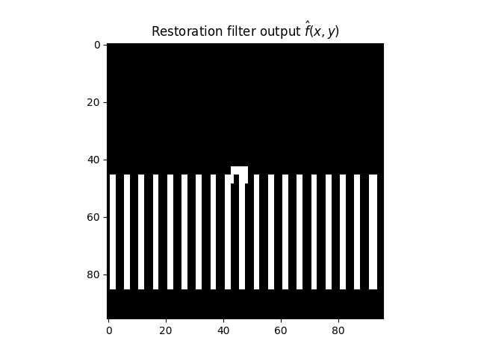
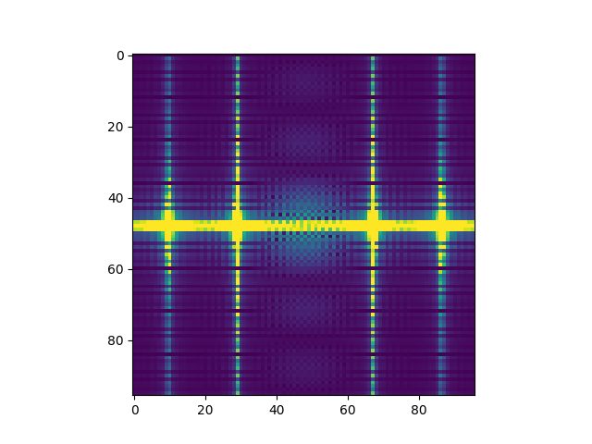
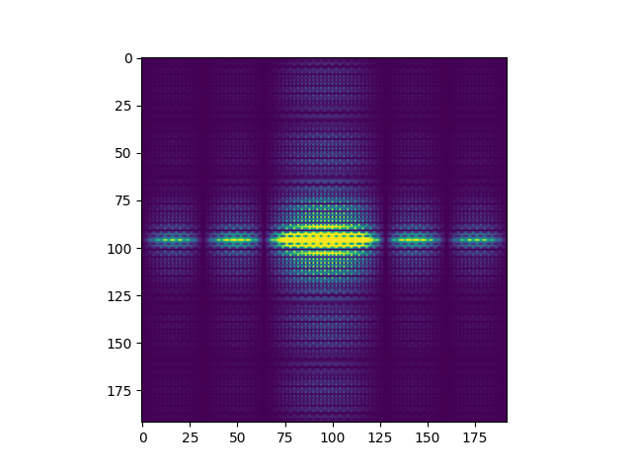

Randeffekte: Box Filter
Originalbild $f(x,y)$
$\hat{f}\left(x,y\right)$ Kein Padding
$\hat{f}\left(x,y\right)$ Mirror-Padding
Notes:
Erstes Programm: Box Filter (einfachheitshalber)
Hier schafft mirror-padding perfekte rekonstruktion
Vermutlich weil box 5x5 und gauss 9x9

Slide 21
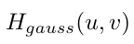
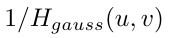
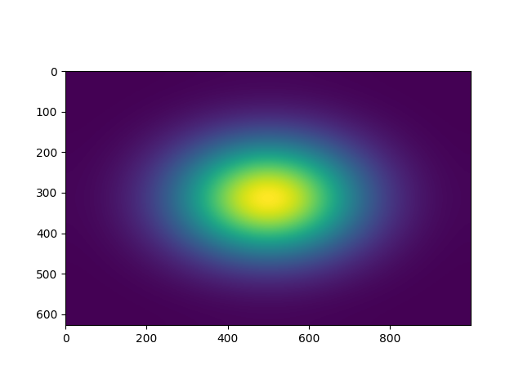
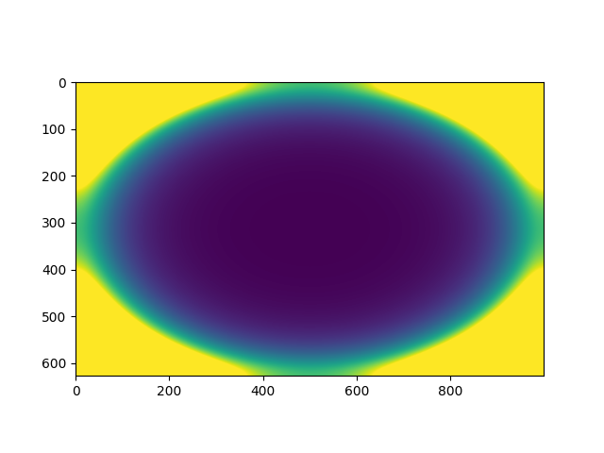
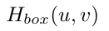
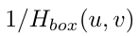
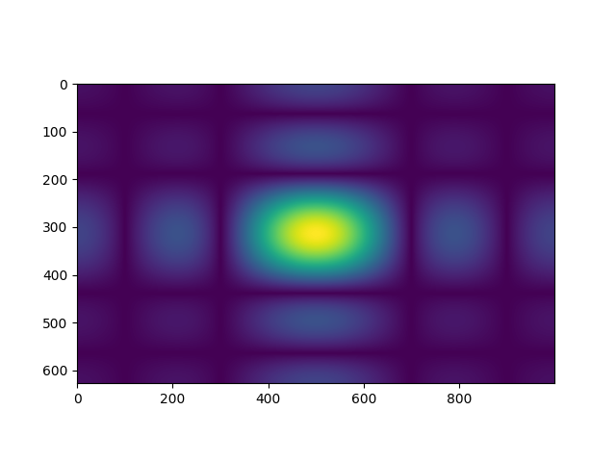
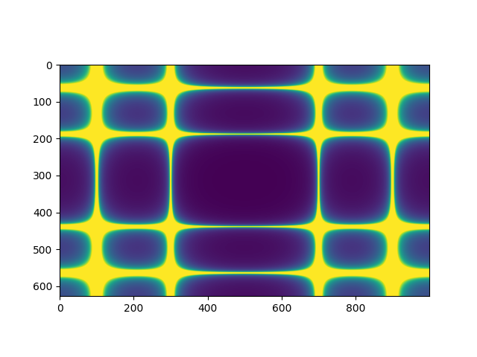
Box Filter Ringing
Notes:
Kombination Ringing + Hochfrequenz boosting vom Inversen Filter
Gauss Eigenschaften sehr Vorteilhaft (gut, dass dies dem Modell entspricht)
Entschärft Hochfrequente Komponenten

Slide 22
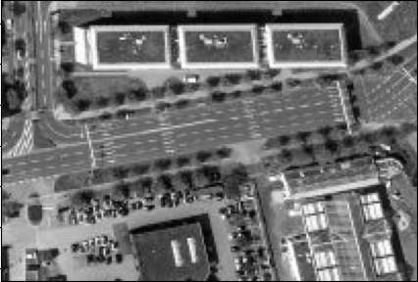
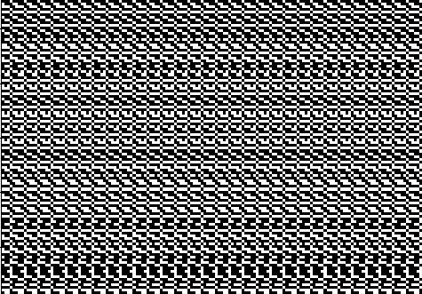
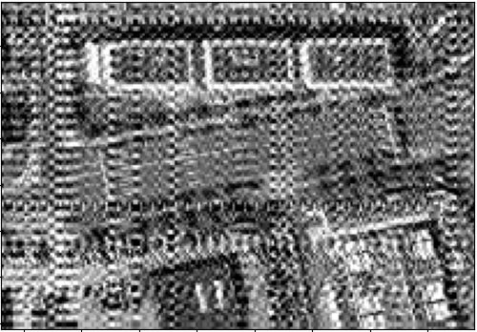
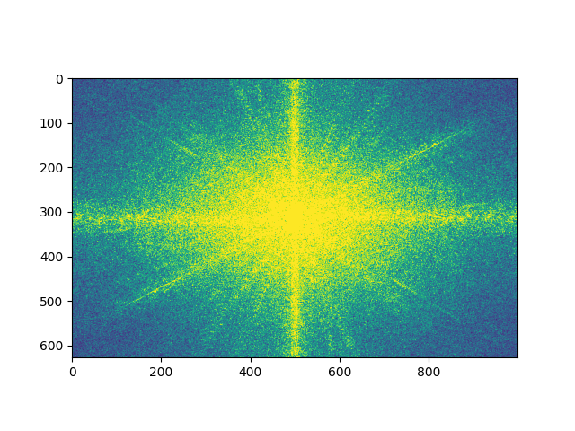
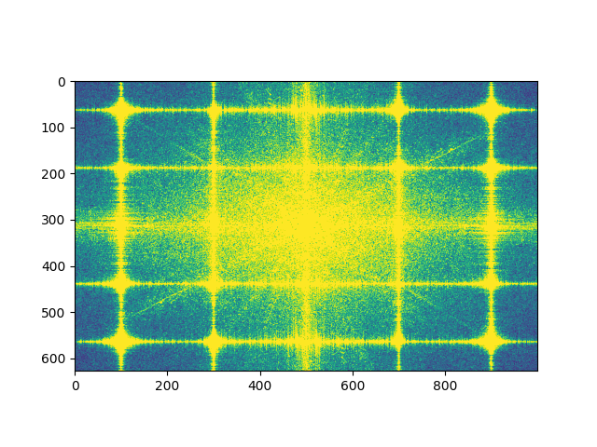
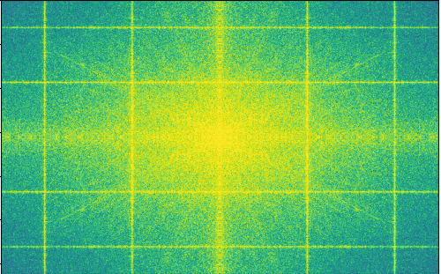
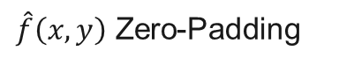


Spektralbilder $F_{hat}$ für Luftaufname: Box Filter
Originalbild $f(x,y)$
$\hat{f}\left(x,y\right)$ Zero-Padding
$\hat{f}\left(x,y\right)$ Mirror-Padding

Slide 23





Spektralbilder $F_{hat}$ für Luftaufname: Gauss Filter
Originalbild $f(x,y)$
$\hat{f}\left(x,y\right)$ Zero-Padding
$\hat{f}\left(x,y\right)$ Mirror-Padding
Notes:
Mit Gauss Filter: Artefakte beschränken sich auf Randeffekte
Rekonstruktion innerhalb Bild perfekt!

Slide 24



Addieren von Rauschen
Bildquellen:
Notes:
Inverse von Tiefpass: high BOOST

Slide 25

Addieren von Rauschen

Slide 26


Grundideen des Wiener-Filters
Wiener-Filter
Rauschen wird in Modell miteinbezogen
Rauschsignal $n\left(x,y\right)$ und unbekanntes Zielbild $f\left(x,y\right)$ werden als Zufallsvariablen modelliert
Als Minimierungsproblem (Least Squares) aufgegleist:
Vereinfachende Annahmen:
Bild und Rauschen sind unkorreliert
Zero-mean white noise
Notes:
Lösung des Rausch-Problems
Teil der Überkategorie Least Squares Filter

Slide 27

Herleitung Filter-Formel
Wiener-Filter
Die Lösung des Minimierungsproblems liefert “direkt” den optimalen Filter
Notes:
Skizziert:
Einsetzen F_hat
Ausmultiplizieren (Vereinfachende Annahmen)
W ist keine Zufallsvariable -> kommt aus EW raus
Erwartungswert → Sf, Sn
Inverse Filterung von Minimierungsproblem gefunden

Slide 28



Anwendung
Wiener-Filter
Da Zielbild und dessen Signalleistung$S_{f}$ selten bekannt ist, wird $\frac{S_{n}}{S_{f}}$ of mit dem Stellparameter $K$ ersetzt:
Notes:
Noise Power könnte geschätzt werden (min lokale Varianz) aber einfacher Konstante

Slide 29


Anwendung
Wiener-Filter
Notes:
Interessant:
Komplexe Ableitungen einfach zu Handhaben (Wirtinger Ableitungen)
Inverse Filterung von Minimierungsproblem gefunden

Slide 30

Contrained Least Square Filter
Alternative optimierungskriterien

Slide 31
Bildquellen
[1] Gonzales, Woods: Rafael C. Woods & Richard E. Woods, Digital Image Processing 4th ed. , 2018
[2] Wikipedia on point spread functions: https://en.wikipedia.org/wiki/Point_spread_function
Notes:
Problemstellung: Was für Bilder sollen restauriert werden?
Inverse Filterung: Rückgängig machen der Degradation
Wiener-Filter: Inverse Filterung unter einfluss von Rauschen
Constrained Least Squares Filter: alternative optimierungskriterien

Slide 32
Padding Optionen
Inverse Filterung
Notes:
3) Correct implementation requires Padding → introduces high freq components
→ only a problem because of LPF-inversion application, 1/H boosts high freqs
→ gauss model keeps effects localized around borders
→ box model goes nuts, affects whole image

Slide 33

Zirkuläre Faltung
Inverse Filterung
Annahme: $g\left(x,y\right)=h(u,v)∗f(u,v)$ ist Resultat linearer Faltung
→ Faltungsoutput länger als beide Inputs: $L_{g}= L_{f}+ L_{h}−1$
Bildquellen:

Slide 34

Zirkuläre Faltung
Inverse Filterung
Annahme: $g\left(x,y\right)=h(u,v)∗f(u,v)$ ist Resultat linearer Faltung
→ Faltungsoutput länger als beide Inputs: $L_{g}= L_{f}+ L_{h}−1$
Notes:
(1): Idealisierte Lösung: g(x,y) liegt als vollständige, lineare Faltung vor
(2) Reale situation: Valide Faltung
→ unstetigkeit durch cropping, für FW-Faltung kein problem aber Inverse schon

